Slide 1
Интерактивная папка по
Речевому развитию

Slide 2
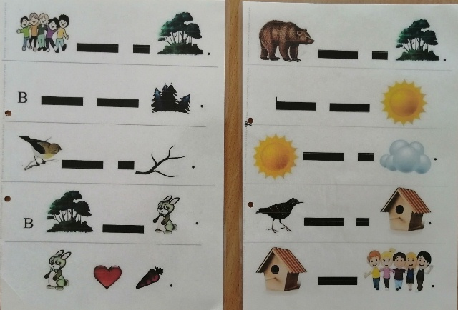
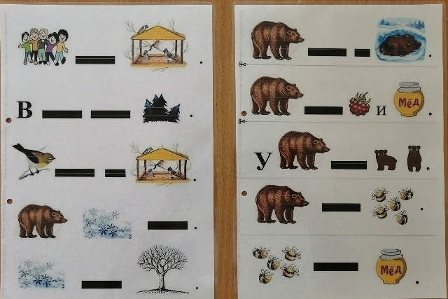
Дидактическая игра
«Составь предложение»

Slide 3
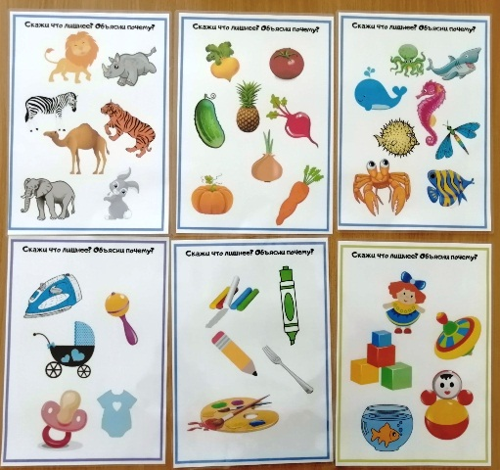
Дидактическая игра «Скажи, что лишнее? Объясни почему?»

Slide 4
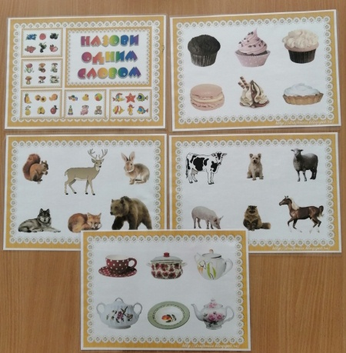
Дидактическая игра
«Назови одним словом»

Slide 5
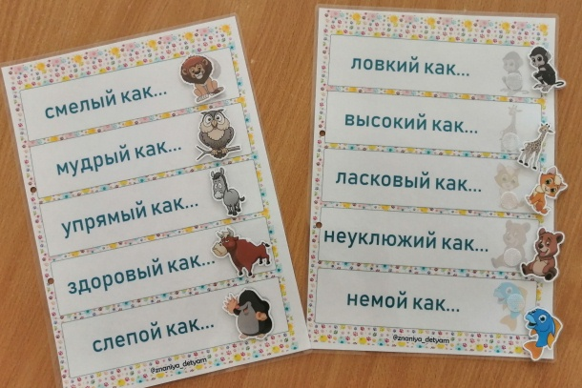
Словесная игра
«Скажи, как кто...»

Slide 6
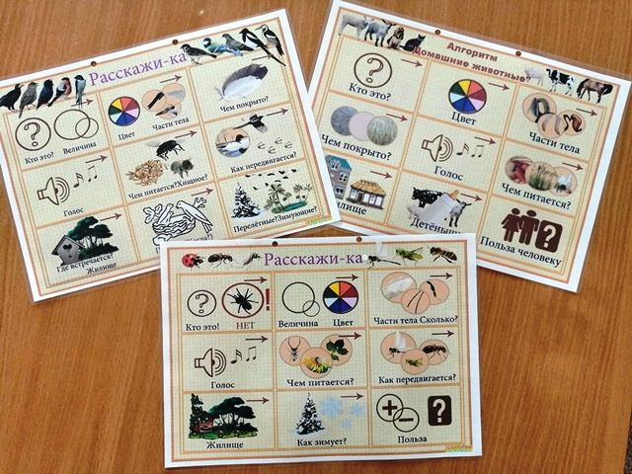
Мнемотаблицы

Slide 7
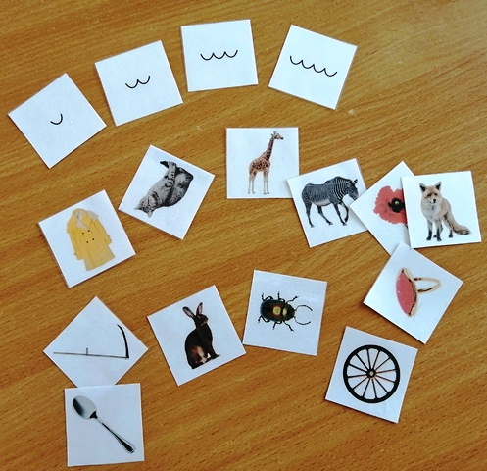
Дидактическая игра «Подбери схему к слову»

Slide 8
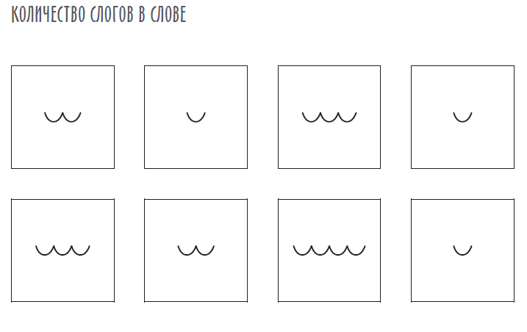
Индивидуальные карточки «Подбери слово к схеме»

